Slide 1
EBSCO Discovery Service – единое окно поиска
Дуглас Хайнц – Инженер по дискавери в России и странах СНГ
dheintz@ebsco.com

Slide 2
Что такое – EBSCO Discovery Service?

Slide 3
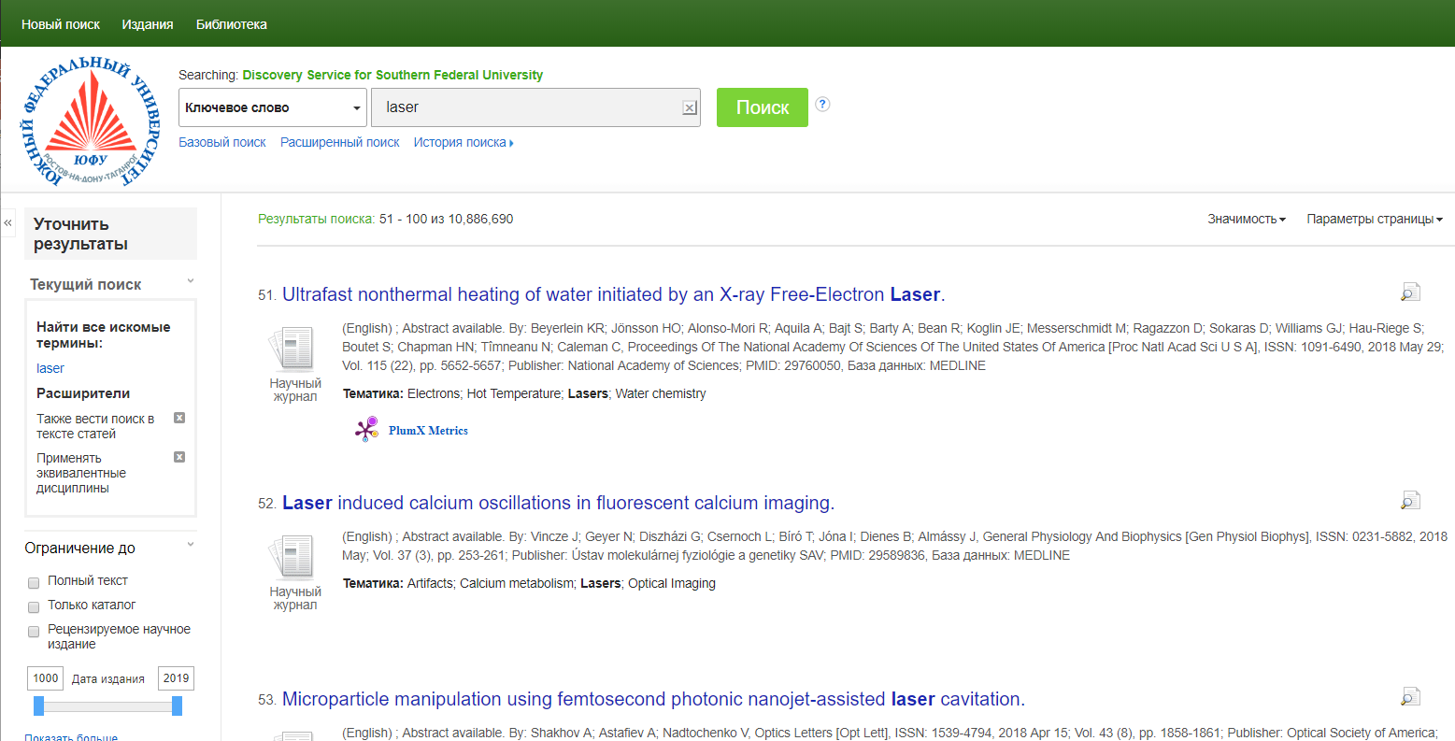
Единое поисковое окно, которое обеспечивает доступ к большинству электронных ресурсов вашей библиотеки

Slide 4
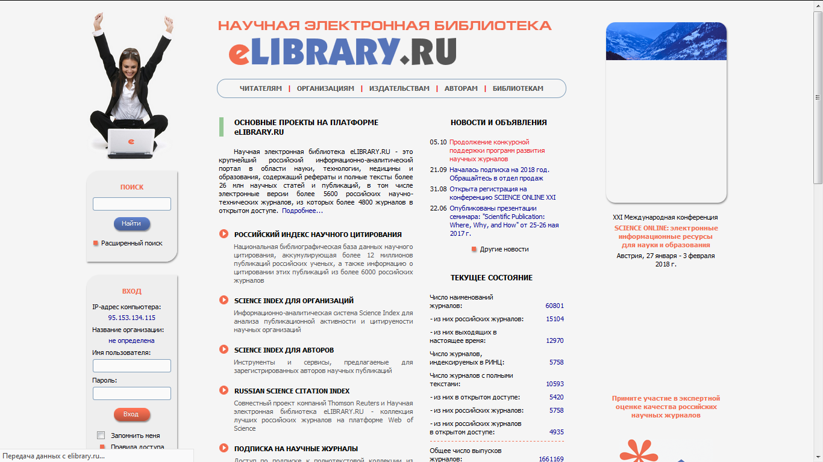
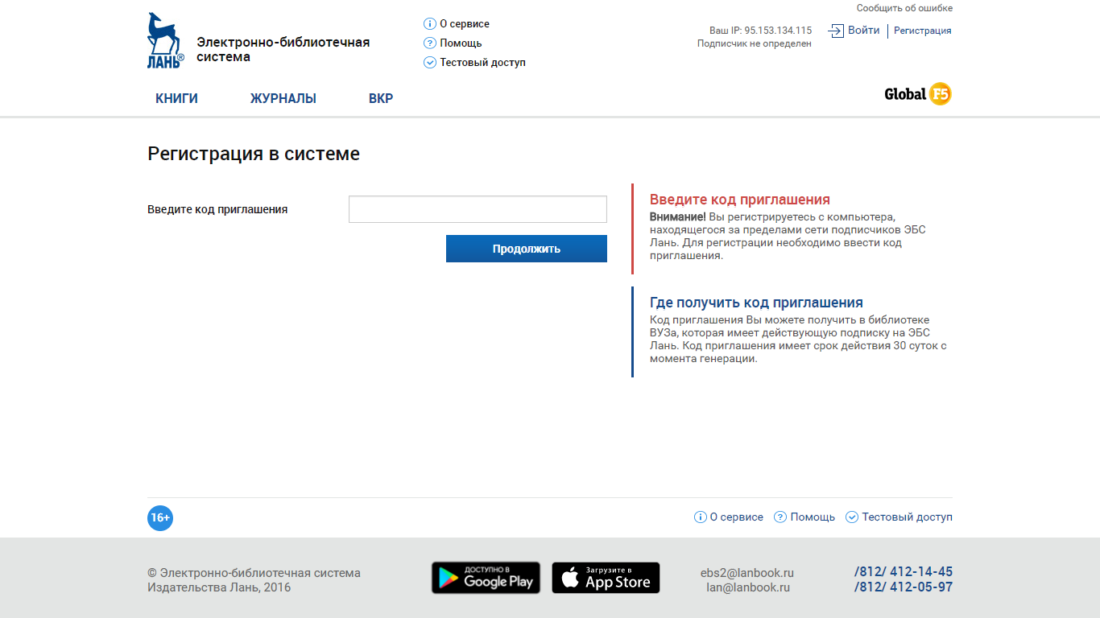
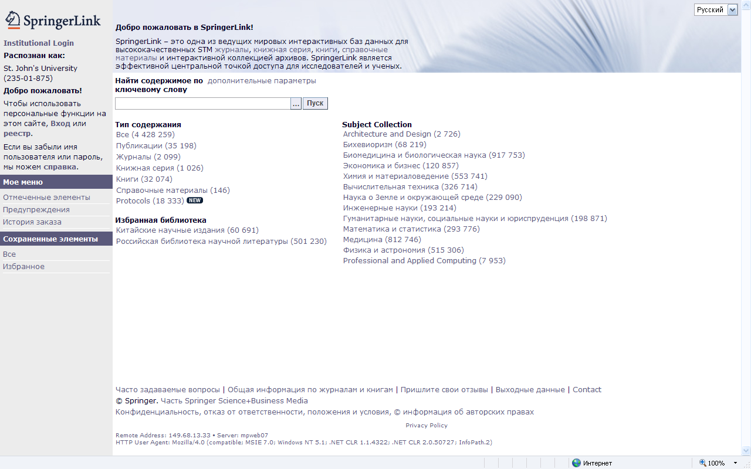
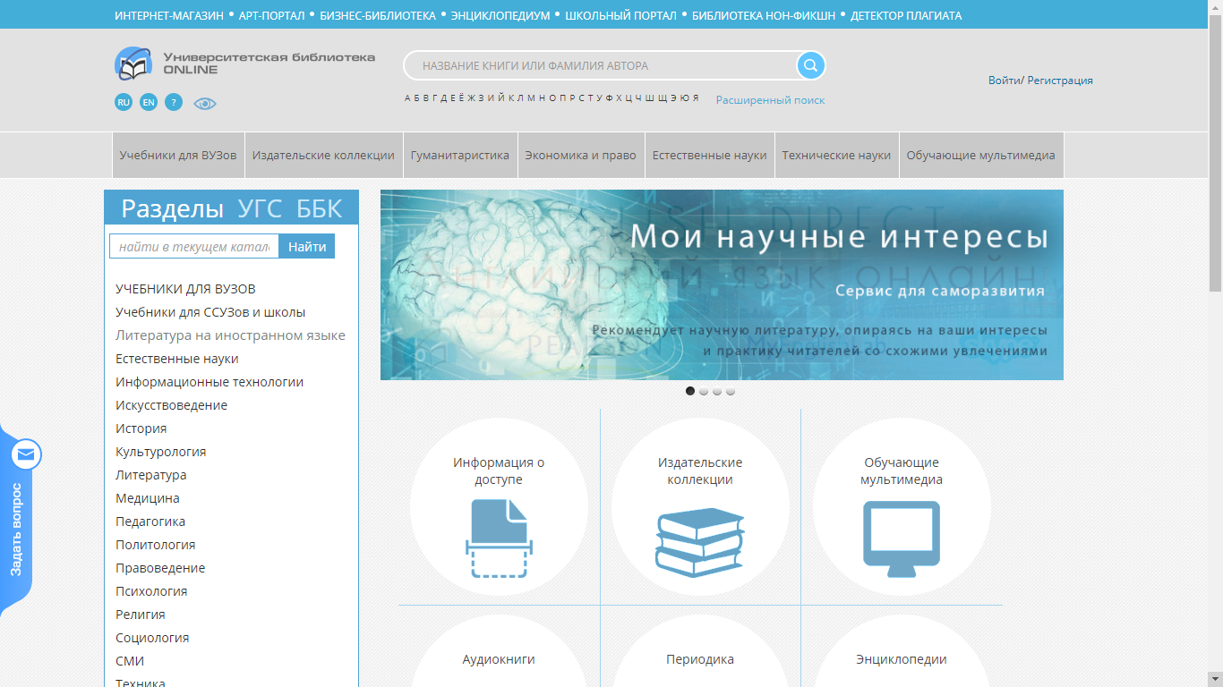
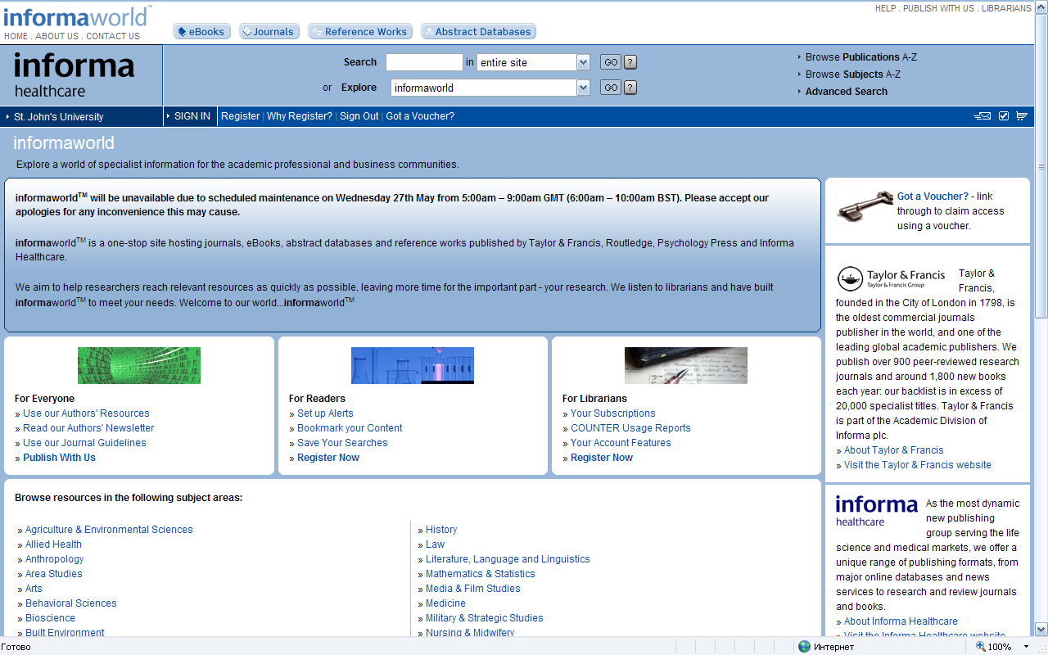
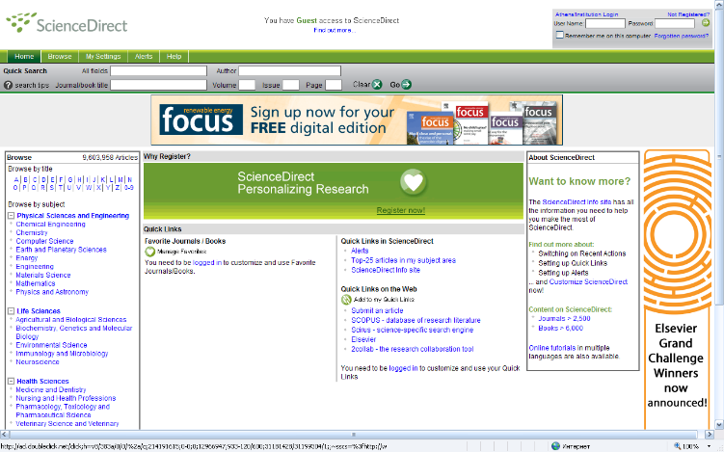
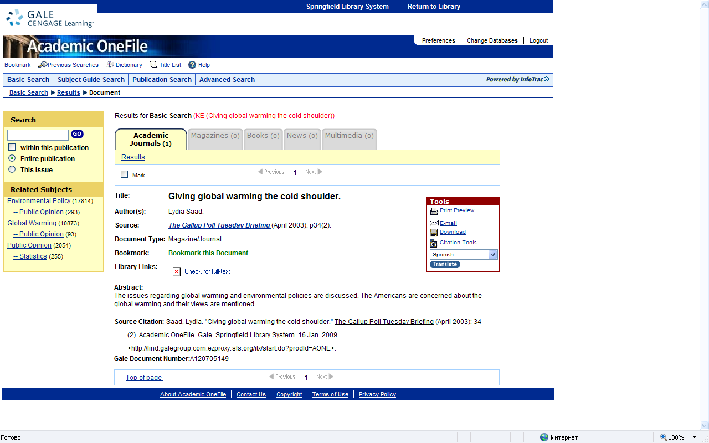
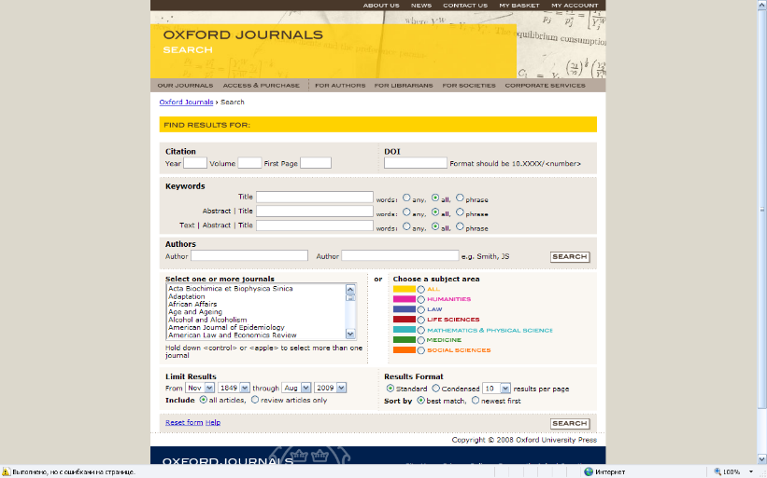
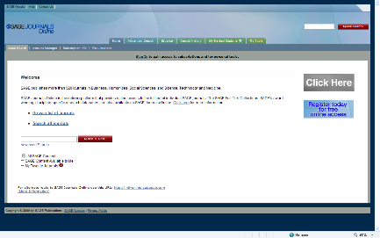
МОРЕ ИНФОРМАЦИИ = MORE ИНТЕРФЕЙСОВ

Slide 5
Русские и русскоязычные поставщики-партнеры EDS:
Метаданные текущих поставщиков имеются
в базовых индексах EDS, доступны для взаимных подписчиков.
Ведем переговоры с еще несколькими поставщиками

Slide 6
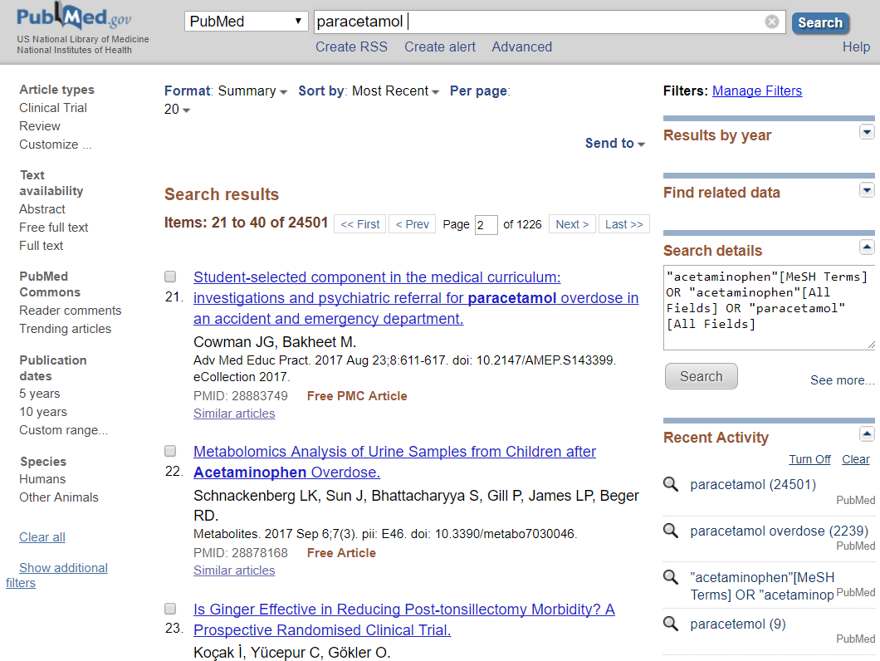
Enhanced Subject Precision уже располагается в нескольких индексах

Slide 7
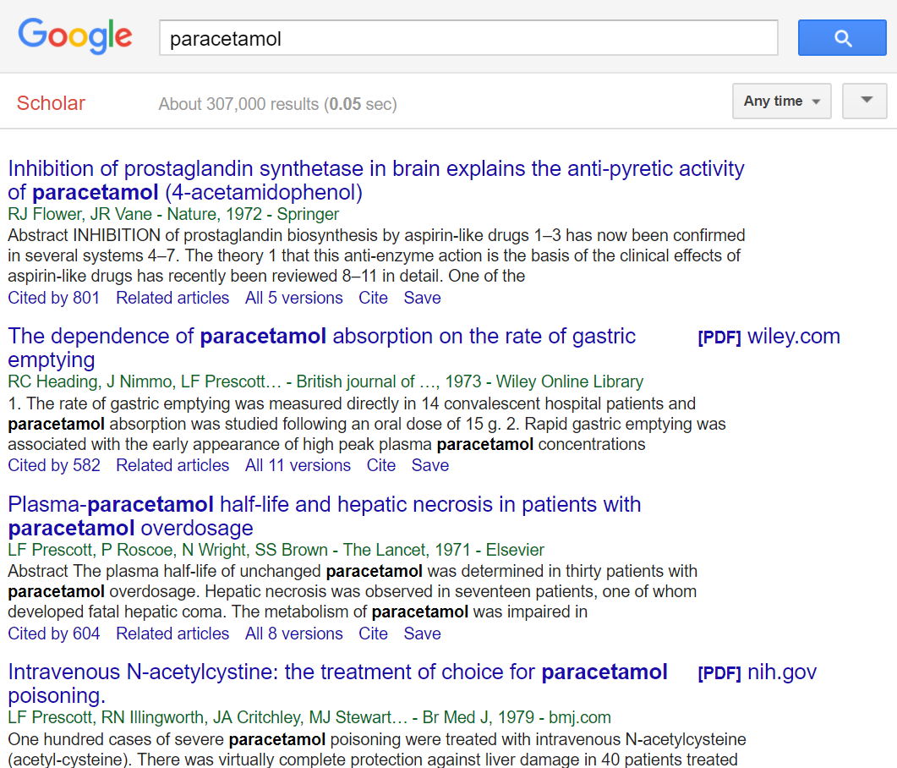
Неудачный поиск
В дискавери, когда искатель ожидает ESP, а его нет
в поисковой системе … поиск не всегда получается …

Slide 8
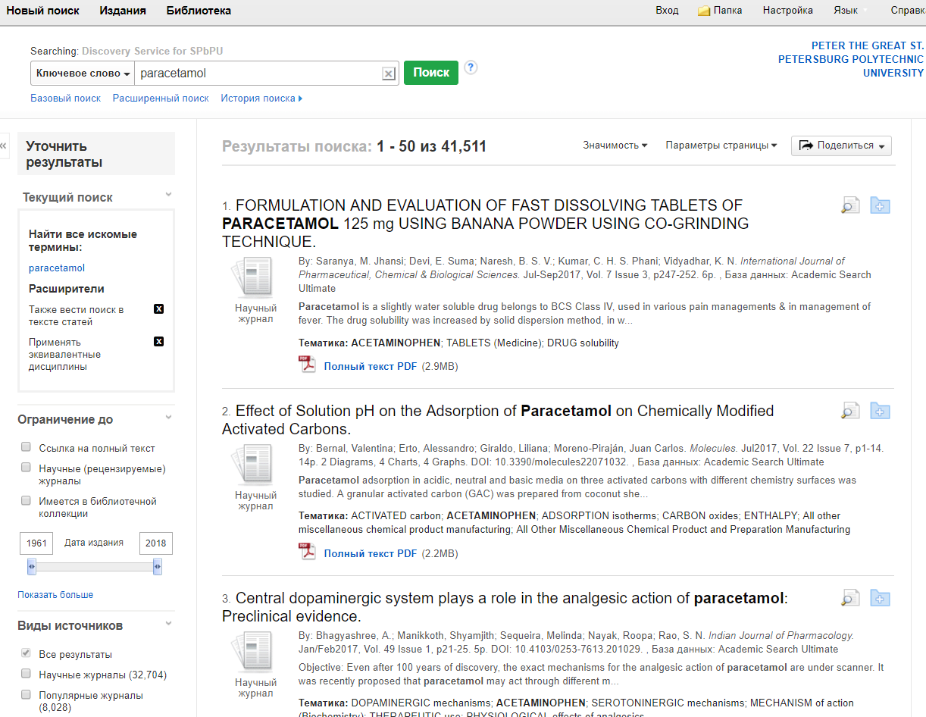

Slide 9
А для EDS – рубрики являются основой нашего алгоритма для оценки значимости
Предметные рубрики
Название статьи
Ключевые слова автора
Рефераты
Полный текст

Slide 10
Преимущество единого индекса: Многообразный подход к сформированию ссылок на полный текст
Link Resolver
EBSCO
CustomLink

Slide 11
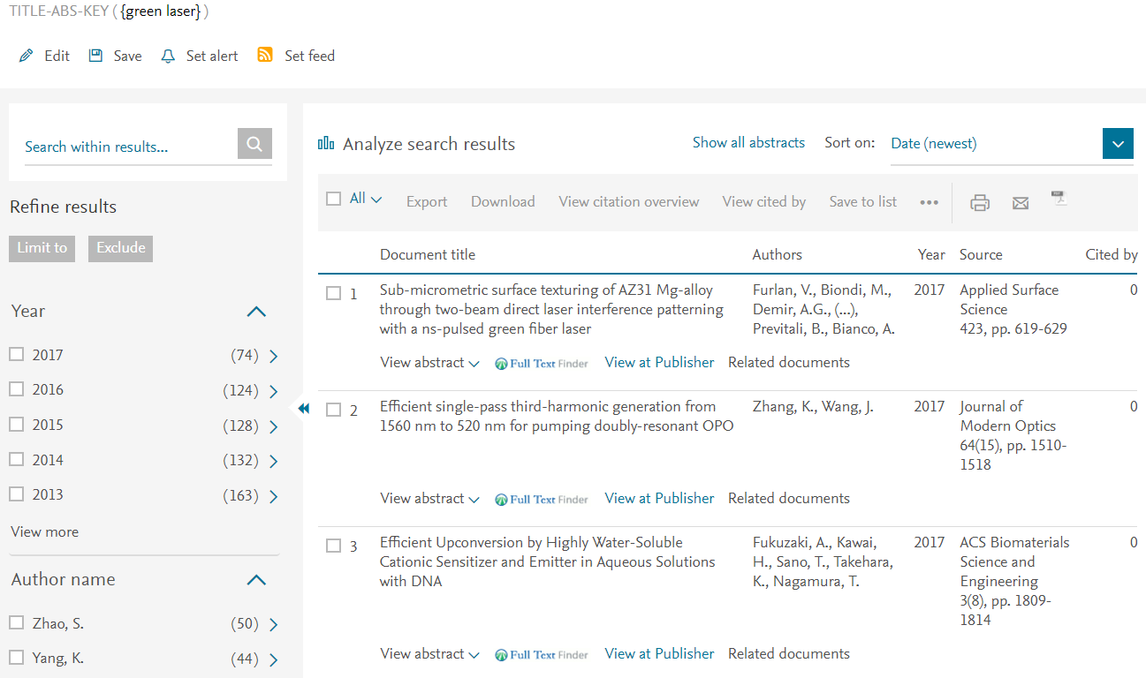
Преимущество Link Resolver: Сформирование ссылок на полный текст в Web of Science, Scopus, PubMed …

Slide 12
Всего среди топовых 10 университетов мира
EDS 7
Primo Central 3
Summon 3
WorldCat Discovery Services 0
* Три университета приобретают несколько систем дискавери одновременно

